Slide 1



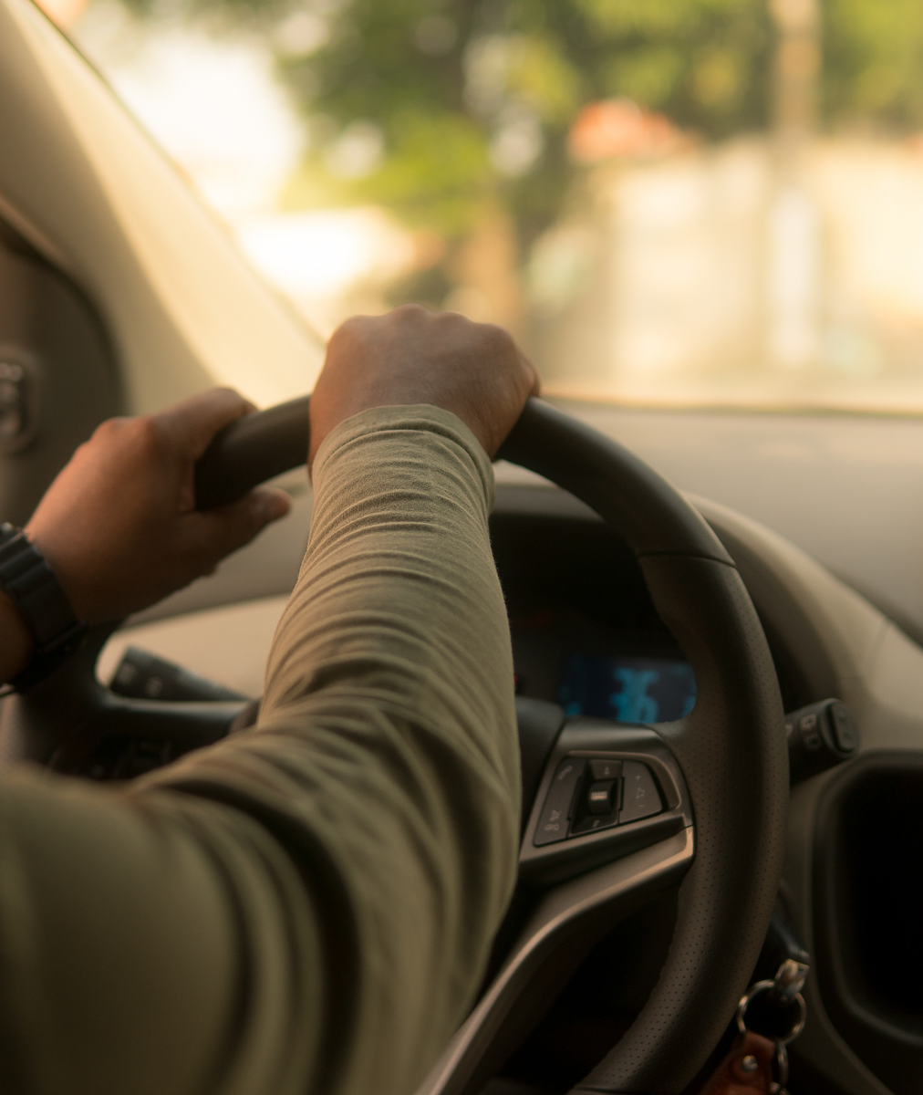
Promo
Spesial
Sewa mobil
(lepas kunci)
Auto /
Manual
75k
TERBATAS
@cantumkan_sosmed_disini

